Slide 1
МБОУ «Гимназия№1» г. Мариинский Посад

Slide 2
Цель
Основная цель волонтерской деятельности в школе - пропаганда идей добровольческого труда на благо общества и привлечение молодежи к решению социально значимых проблем.

Slide 3
Задачи
– воспитание у учащихся активной гражданской позиции, формирование лидерских и нравственно-этических качеств, чувства патриотизма и др.;
вовлечение учащихся в проекты, связанные с оказанием социально-психологической и социально-педагогической поддержки различным группам населения;
- поддержка инициатив учащихся в реализации программ профилактической и информационно-пропагандистской направленности.

Slide 4
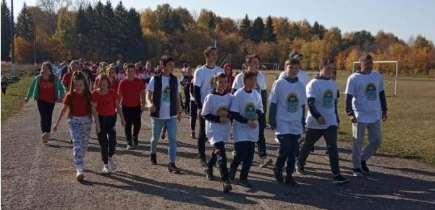
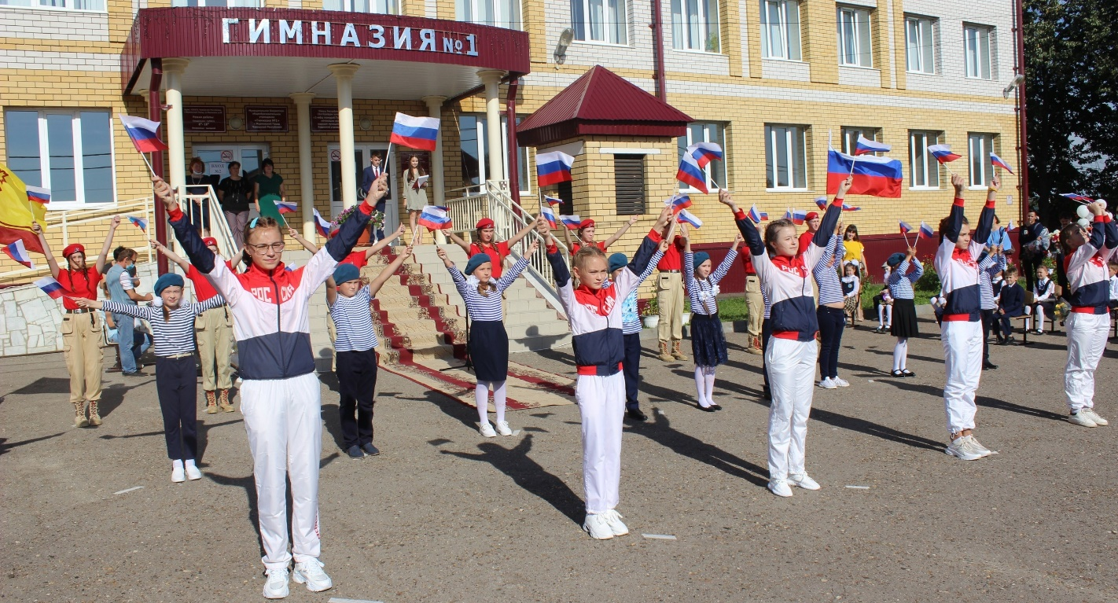
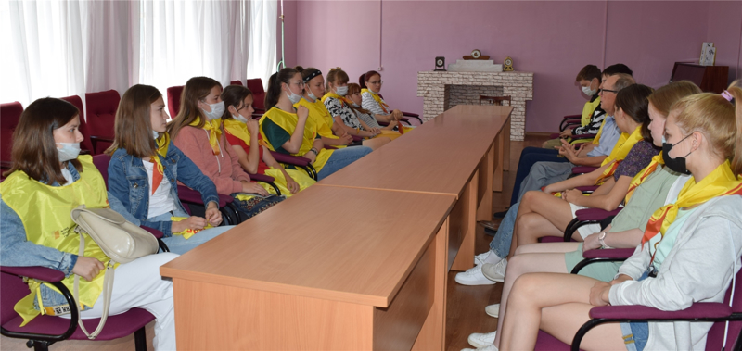
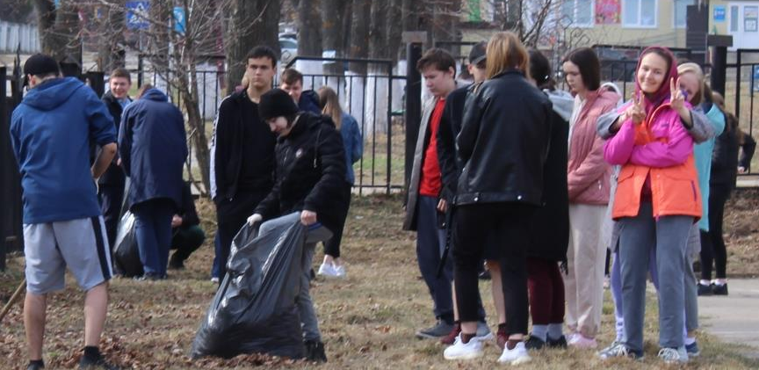
Волонтерство

Slide 5
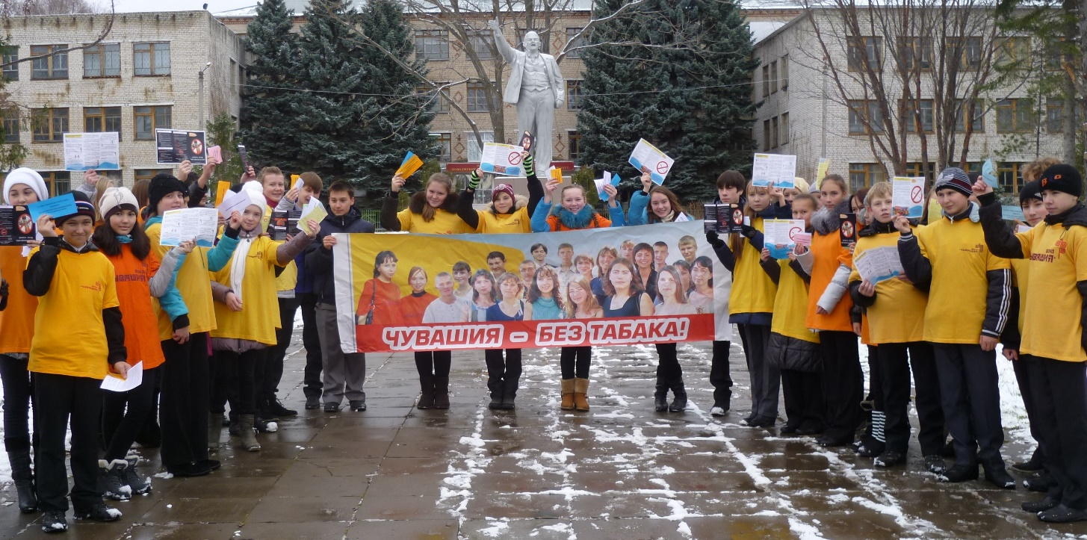
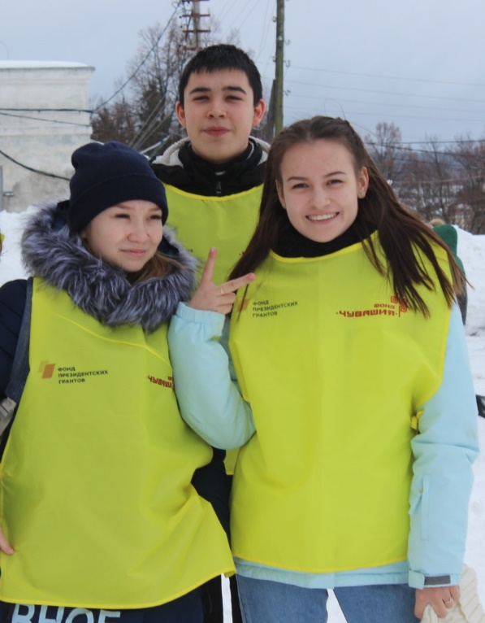
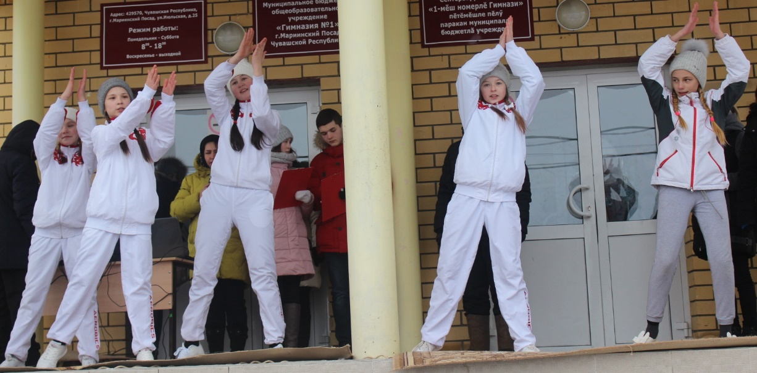
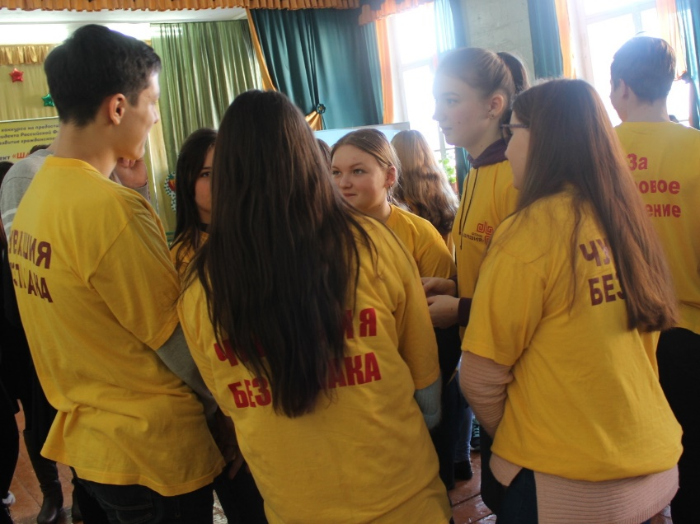
«Чувашия без табака»

Slide 6
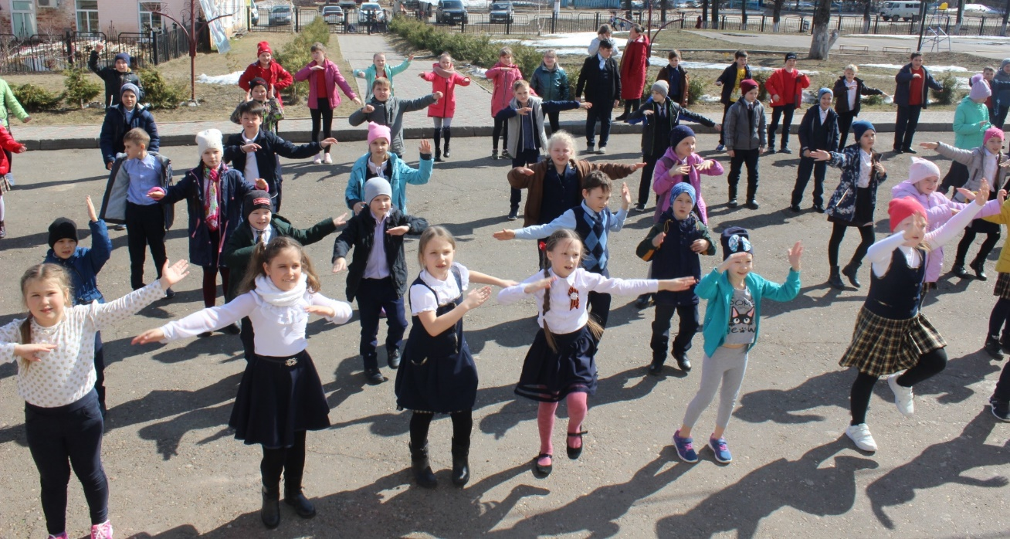
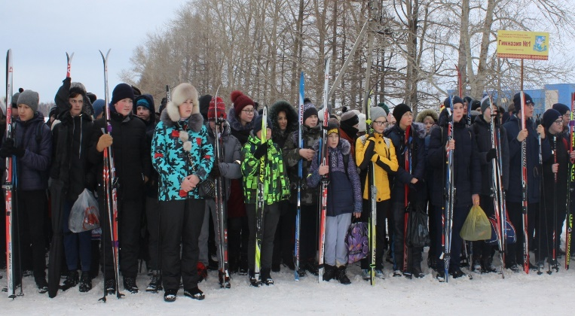
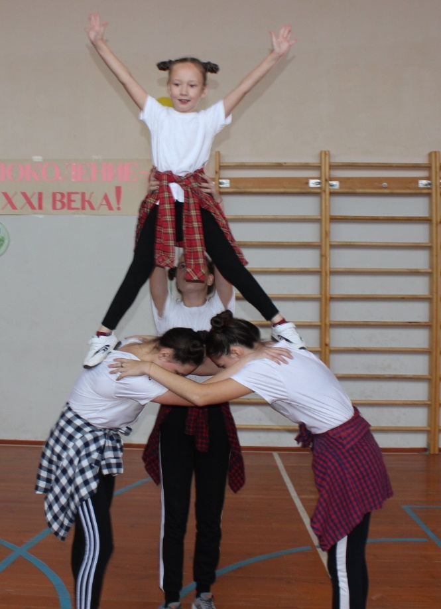
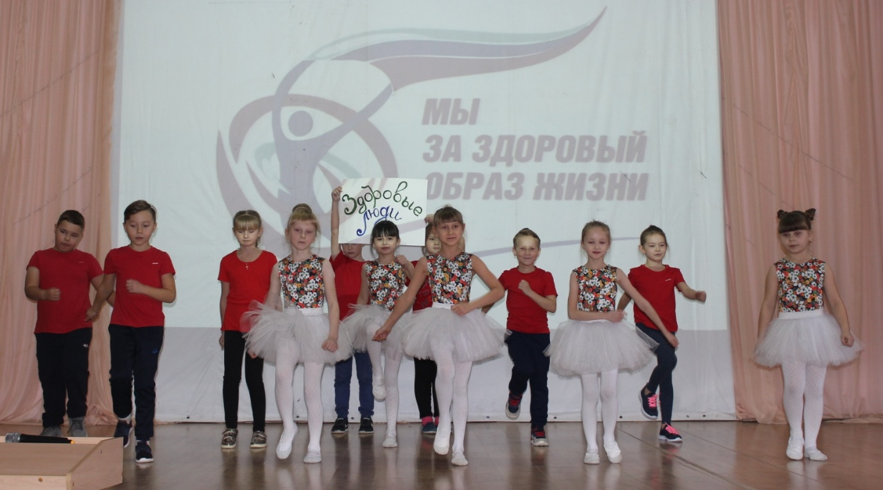
«Я, ты, он, она - мы здоровая страна!»

Slide 7
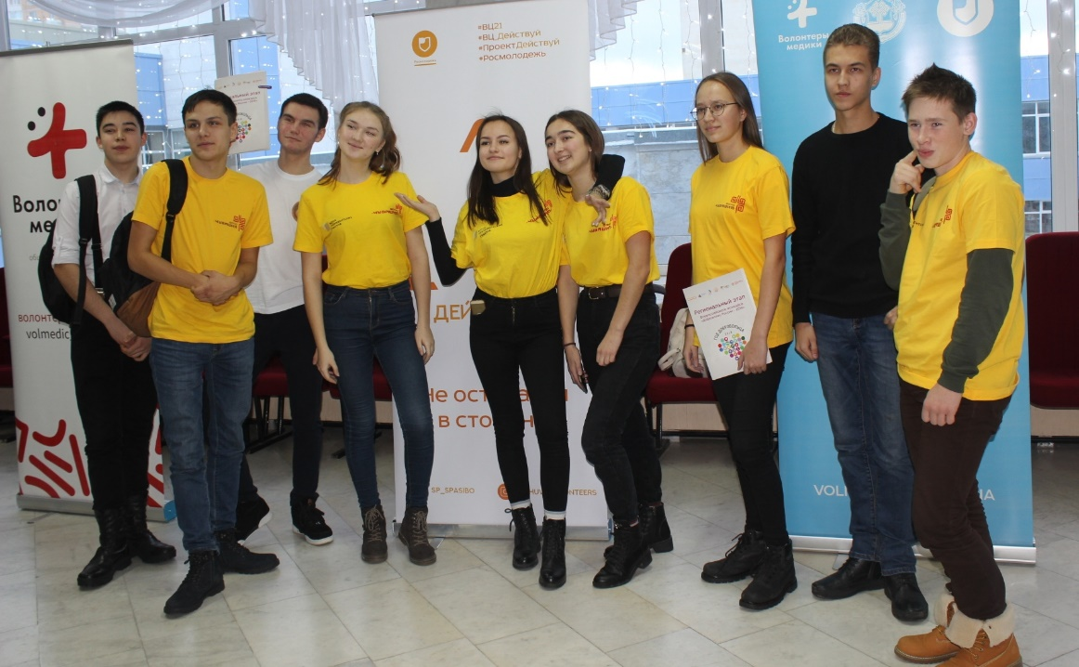
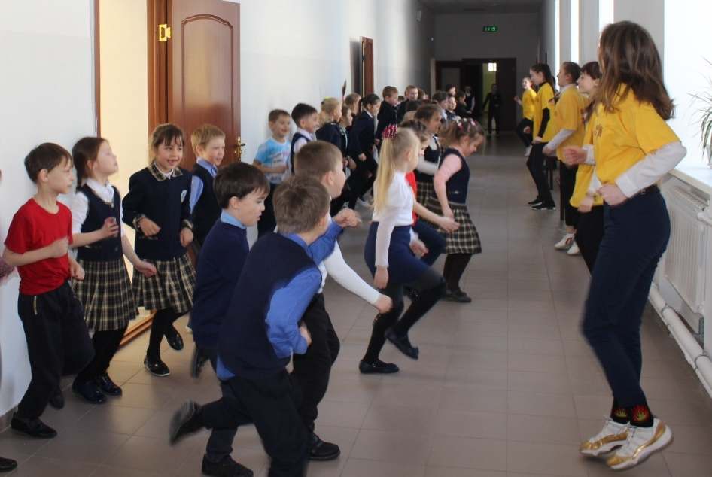
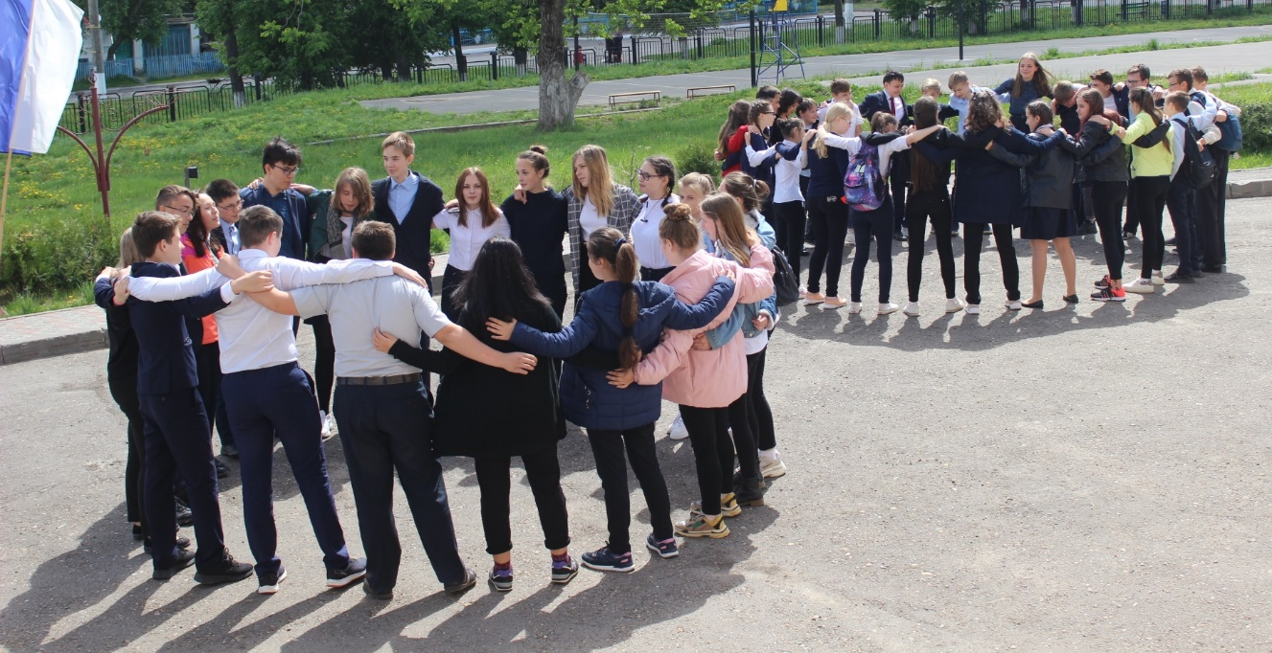
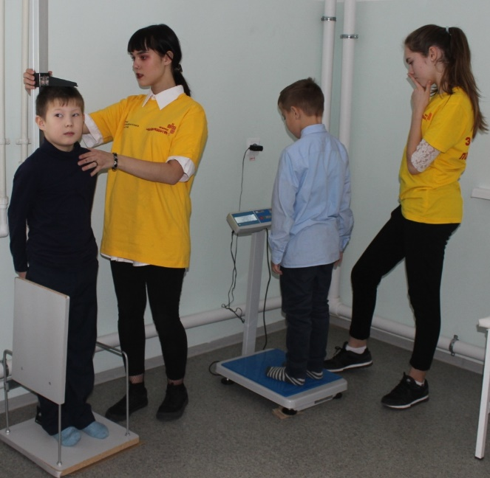
«Шаг на встречу»

